Slide 1

图表篇
关系图的类型

Slide 2
逻辑关系图
数据图表

Slide 3
对比
并列
递进
筛选
简单逻辑关系
集合
循环
耦合
逻辑门
…

Slide 4
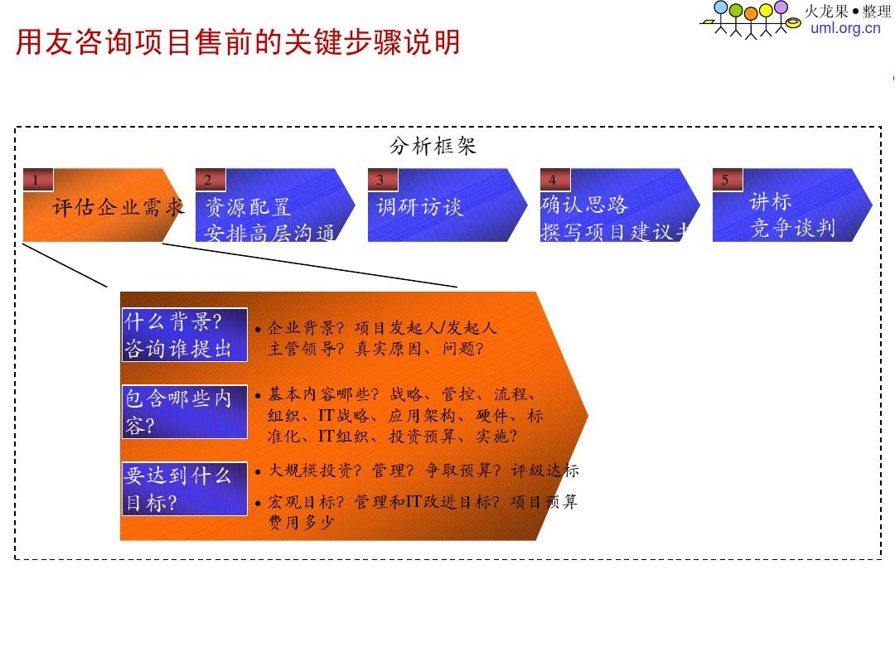
递进关系：逻辑递进

Slide 5
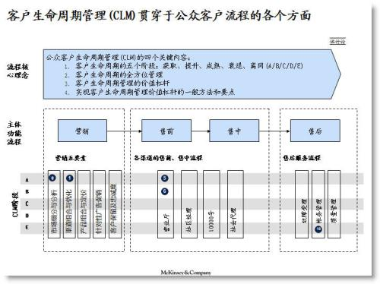
递进关系：逻辑递进

Slide 6
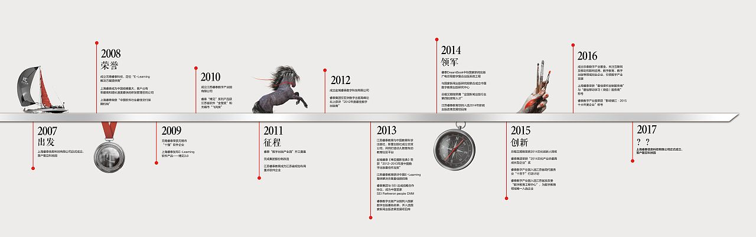
递进关系：时间递进

Slide 7
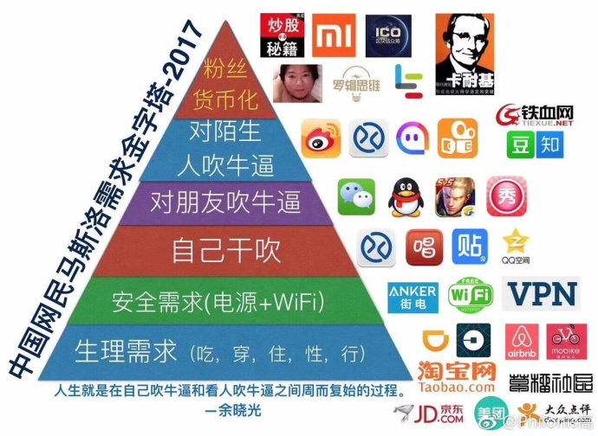
筛选关系-金字塔

Slide 8
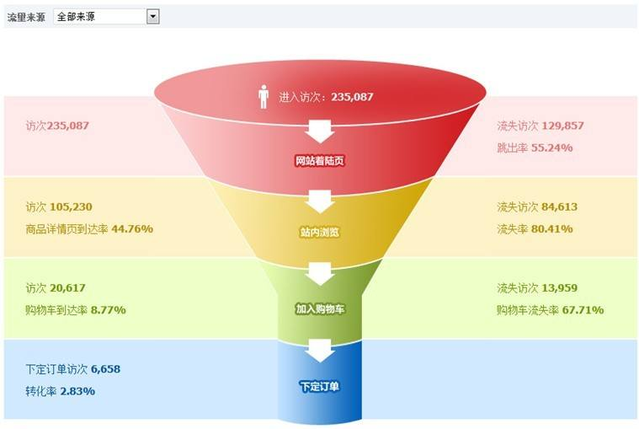
筛选关系-漏斗图

Slide 9
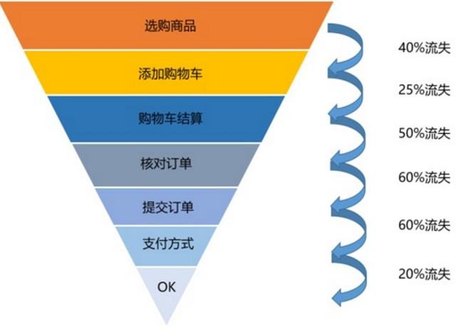
筛选关系-漏斗图

Slide 10
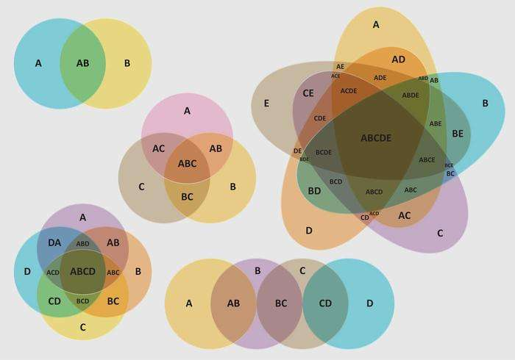
集合关系-韦恩图

Slide 11
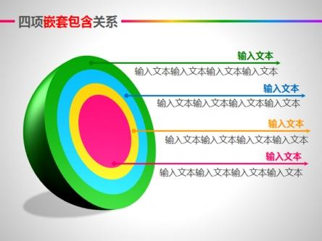
集合关系-韦恩图

Slide 12
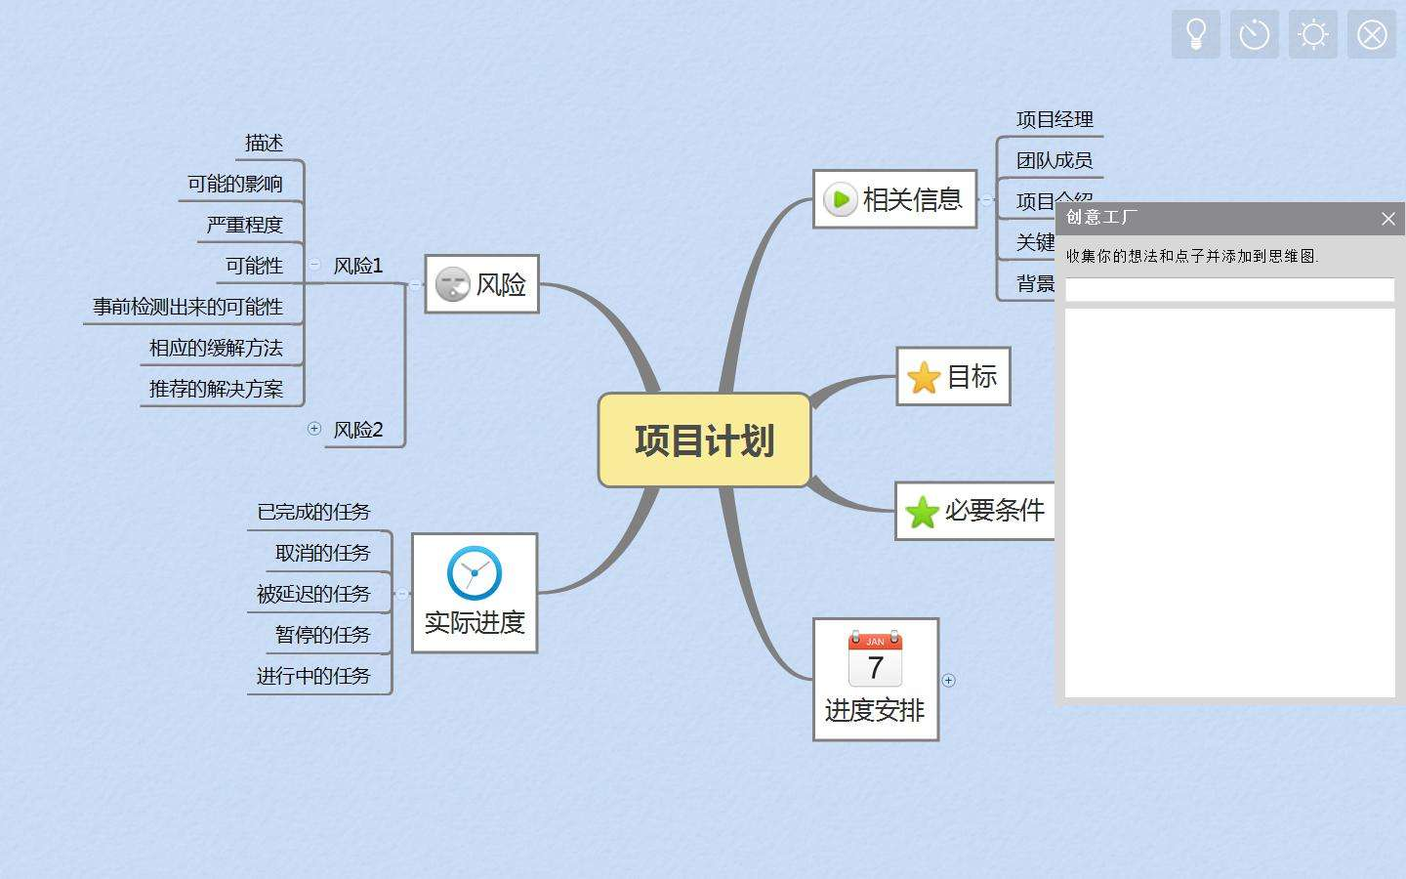
集合关系-思维导图

Slide 13
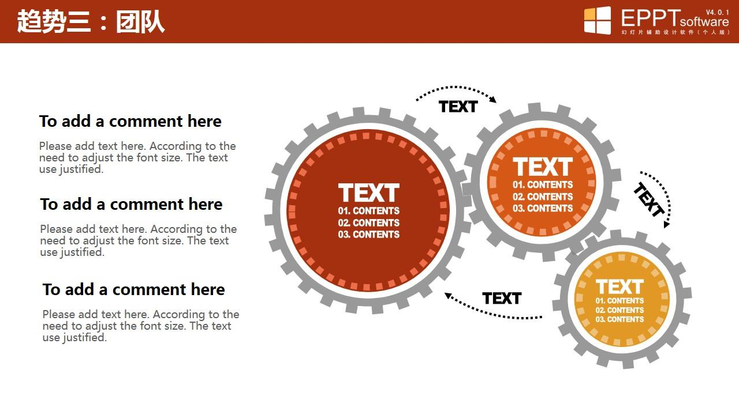
耦合关系-表示紧密联系

Slide 14
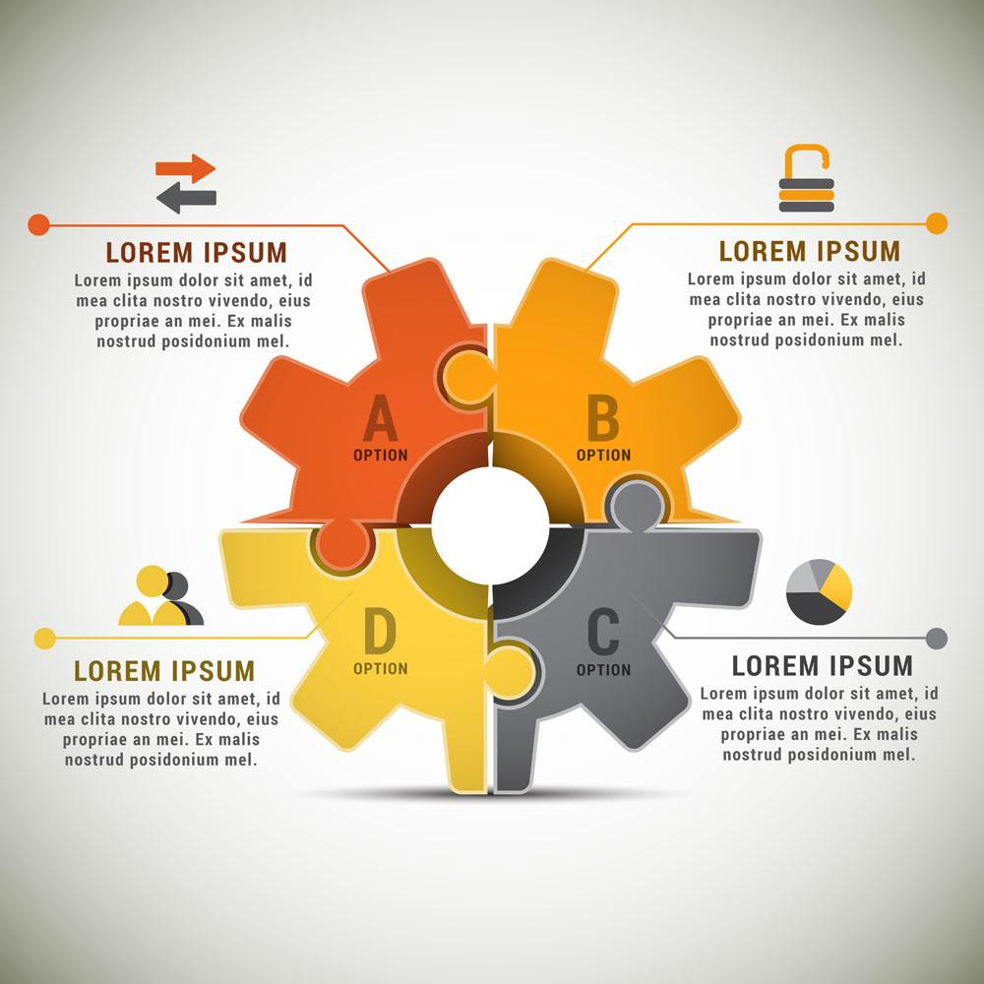
耦合关系

Slide 15
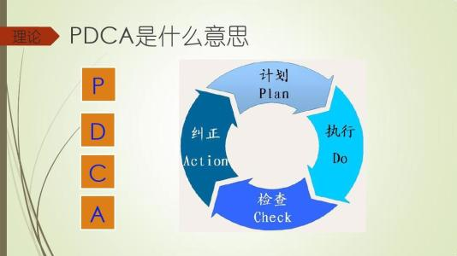
循环关系

Slide 16
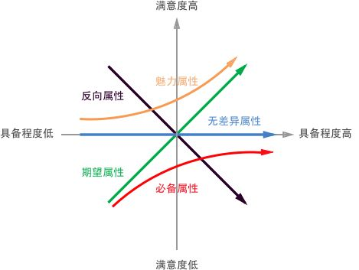
矩阵

Slide 17
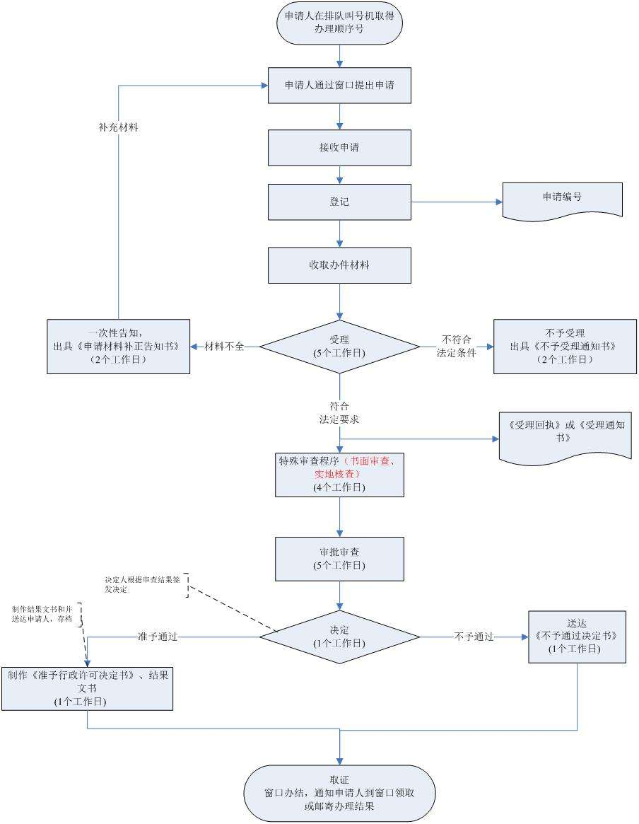
逻辑门-流程图

Slide 18
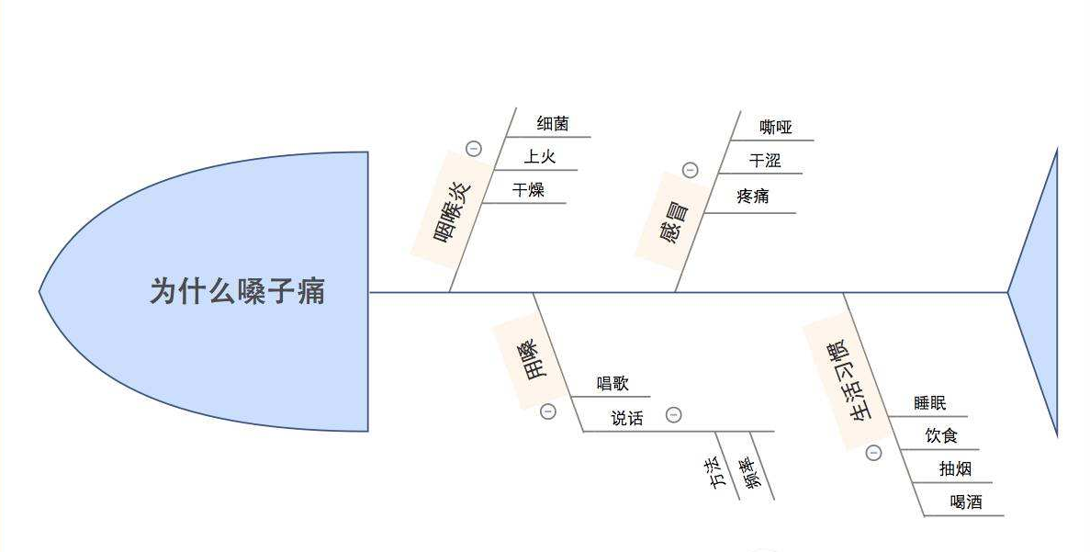
逻辑门-鱼骨图

Slide 19
核心目的：你想让观众明白什么样的逻辑

Slide 20
核心目的：你想让观众明白什么样的逻辑
1 先在纸上画出草图，再去找素材，不要拿着素材整理思路
2 素材可以修改，但不能将就
3 不论你要表达的逻辑有多么复杂，最重要的逻辑一定是简单逻辑
4 标题是结论
5 检查是否有歧义
6 对比和并列关系一般不要画逻辑关系图
7 远离Smart Art

Slide 21
让别人理解你的逻辑往往是一件非常困难的事

